Slide 1
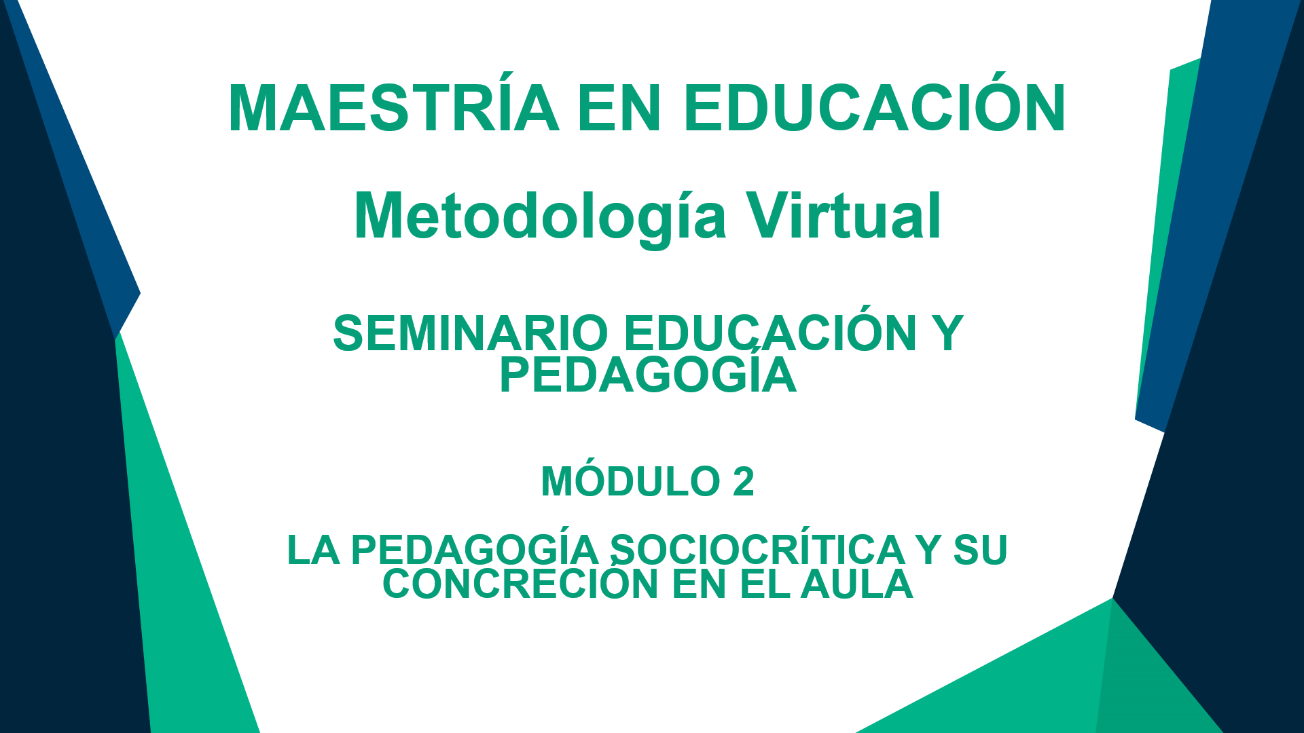

Slide 2



Reflexionemos sobre los conocimientos enseñados y competencias que se pretenden desarrollar en el aula
¿Para qué se enseña hoy? ¿Para formar personas felices? ¿sumisas? ¿productivas? ¿ingenuas? ¿para las pruebas? ¿buenos ciudadanos y ciudadanas? ¿ciudadanos críticos y participativos que transformen su realidad?
¿Sé enseña lo qué sucede en el mundo de hoy?
¿Cómo los niños y las niñas y la juventud “se acercan” a los problemas del mundo?
¿Utilizan el conocimiento escolar para comprender dichos problemas? ¿y para intervenir en ellos?

Slide 3


La concreción en el aula de la pedagogía crítica contempla:
La actividad y la implicación del alumnado
Utilizar la evaluación como instrumento del aprendizaje
La calidad Vs cantidad - profundidad Vs extensión
Estimular la metacognición
La presencia de las TIC en relación con las finalidades educativas
Capacitar sobre saberes globales y abstractos aplicables a múltiple datos, informaciones y situaciones

Slide 4
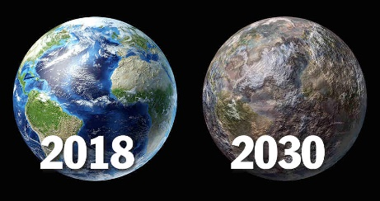
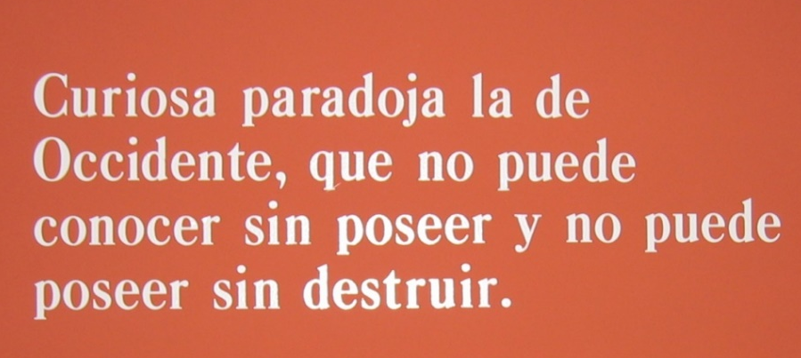

La concreción en el aula de la pedagogía crítica contempla una educación para:
Las múltiples dimensiones del ser humano
El contexto histórico, político, ético y social
La sostenibilidad ambiental
La construcción de sociedades democráticas y participativas garantes de derechos
El respeto a la diversidad en otredad
Relación entre el contenido y la vida y sus problemas
Análisis crítico de la realidad y actuación en ella
Preparar para el cambio y la incertidumbre
Fomentar la cooperación
Educación para la vida

Slide 5


Formación de sujetos críticos, pensantes, cuestionadores, dispuestos a transformar la realidad
Conocimiento que conlleva incertidumbres, imprecisiones, más preguntas que respuestas, tensiones, conflictos de la realidad.
Susceptibles de transformaciones permanentes y a enfrentar la realidad cambiante
Intervenir y participar creativa y cooperativamente en la construcción de su futuro personal y comunitario.

Slide 6

Las democracias dependen de ciudadanos y ciudadanas que, entre otras cosas…
Están implicados en el bienestar de otras personas
Son activos en sus comunidades
Son responsables de sus opiniones, argumentos y de la manera de actuar como ciudadanos
Son capaces de influir
Son conscientes de sus derechos y responsabilidades como ciudadanos
Están informados sobre el mundo social y político

Slide 7

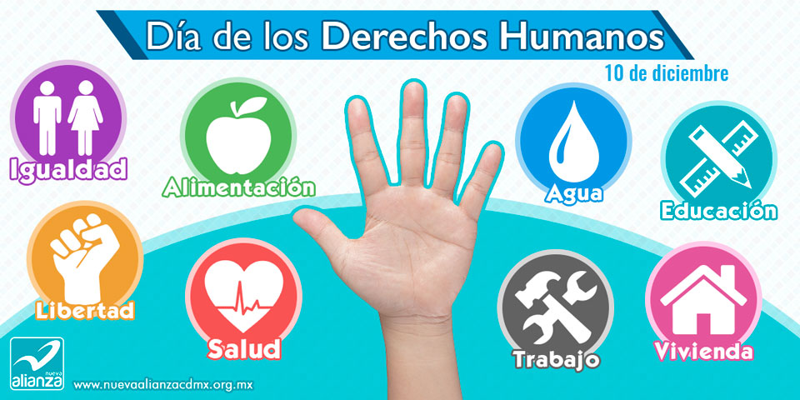
La pedagogía crítica se organiza en torno a los derechos humanos
Conceptualiza los DDHH como un contenido no informativo, sino afectivo, corporal, social y político, y articula las significaciones que diferentes actores le confieren a este conocimiento.
Identifica problemas de DDHH que serán analizados desde los conceptos, experiencias y cotidianidad de los estudiantes, para su comprensión y búsqueda de soluciones
Identifica y analiza situaciones en que los limites de los DDHH se rozan entre sí produciendo fricciones o conflictos y representando valores o intereses diversos en una misma situación.

Slide 8

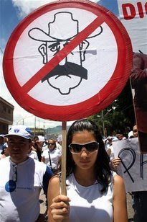
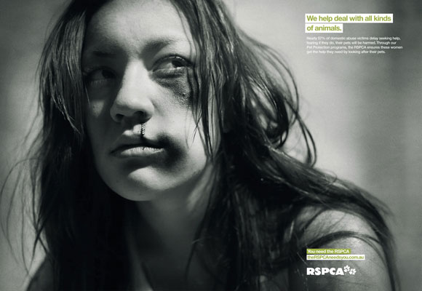

La pedagogía crítica se organiza en torno a temas controversiales
Abordar los temas controversiales permite:
Aprendizaje de la construcción de consensos y participación en una sociedad diversa y global (Asimeng-Boahene, 2007)
Analizar situaciones complejas desde la confrontación de intereses y valores.
Partir de visiones, creencias o valores diferentes sobre un mismo tema que afecte a un grupo o los intereses personales
Desarrollar habilidades para dialogar, negociar y gestionar las diferencias tanto en la vida cotidiana como en espacios de discusión y toma de decisiones

Slide 9
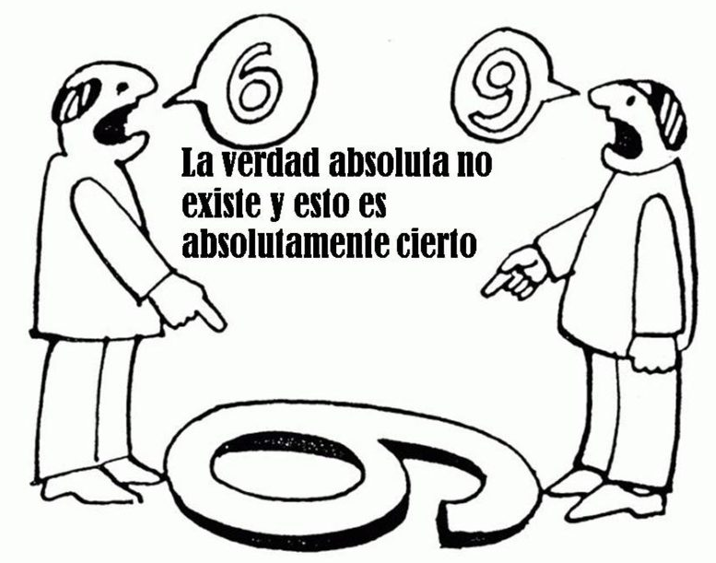
Propone transitar de una enseñanza basada en verdades únicas y homogenizantes a una enseñanza donde caben los conocimientos emergentes, diversos y heterogéneos que conlleven a comprender diferentes perspectivas de una misma realidad
A través de
La incorporación de contenidos y temas complejos, tensionales y conflictivos que se vinculen a los contextos políticos, sociales y culturales en los que los estudiantes se desenvuelven.

Slide 10

Infundir una serie de temas que han tenido, tienen y posiblemente tendrán incidencia en el futuro
Desarrollar capacidades para cuestionar, discutir y someter a examen la información
Construir conocimiento en la interacción comunicativa, participación y diálogo
Respetar los diferentes puntos de vista y asumir posturas argumentadas
Preparar a los estudiantes para vivir en un mundo que de por si es controversial
Desarrollar habilidades para procesar información, razonar, investigar, pensar creativamente y evaluar
¿Cuáles son los propósitos de la controversia?

Slide 11


¿Qué es un tema controversial?
Tópicos o temas que pueden ser percibidos y sostenidos desde distintos puntos de vista, con base en argumentos razonables.
Particularmente, aquellos sobre los cuales diferentes grupos sociales proponen explicaciones o soluciones conflictivas, basadas en valores alternos y divididos (Dearden, 1981; Stradling, 1985).
La controversia puede originarse a partir de visiones diferentes sobre un mismo tema que afecte a la sociedad o a un grupo de personas

Slide 12


¿Cuáles pueden ser temas controversiales?
Ideologías, creencias o valores diferentes: Aborto
Intereses personales: fijación del salario mínimo digno
Propuestas para resolver problemas: energías sustentables frente a otras más baratas, pero contaminantes
Experiencias afectivas o emocionales: acciones represivas frente a grupos sociales que provocan desórdenes.
Sobre el cual no exista certeza: decisión política o económica riesgosa que dependa de cambios en el mercado internacional
No son temas controversiales aquellos que atentan contra la ética y otros pueden dejar de serlo como resultado de investigaciones científicas o de cambios culturales.

Slide 13
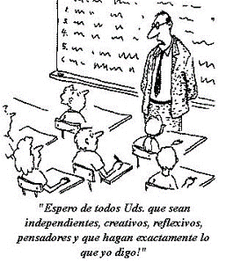
La controversia busca trascender de una enseñanza como instrumento para "adormecer" las conciencias de los educandos
A
Una enseñanza para formar el pensamiento y la conciencia ciudadana y prepararles para intervenir en la construcción del futuro
Formación de ciudadanos empoderados, emancipados y transformadores de la realidad

Slide 14
Búsqueda de la situación o tema controversial en la realidad cotidiana, familiar, comunal, social, política, económica, cultural, científica, contenido escolar
¿Dónde esta la contradicción? Describir e identificar los derechos y valores presentes de ambas posturas
Posibles soluciones y búsqueda de estas en la acción. Intervención directa y activa sobre el problema
Delimitación de la controversia: Conceptos, principios, derechos, alternativas valóricas, antecedentes, consecuencias
Toma de conciencia sobre DDHH y disposición a actuar en su favor
Análisis y discusión de significaciones, contradicciones, alternativas de solución.
Evaluación

Slide 15
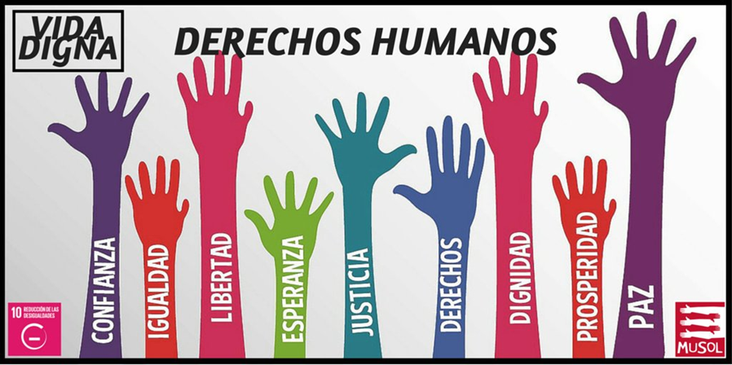
Problemas sociales relevantes
Un diseño curricular Problematizador identifica problemas sociales que serán analizados desde los conceptos, experiencias y cotidianidad de los estudiantes, para su comprensión y búsqueda de soluciones
Ofrecen oportunidades al estudiantado para desarrollar su pensamiento crítico, interpretar y analizar su entorno e intervenir en él con argumentos (Santisteban, 2011)
Pobreza, desigualdad, migración, discriminación, contaminación ambiental, violencia, urbanización, identidades, entre otros tantos,
Deben ser relevantes para las y los estudiantes, para la sociedad y para la ciencia, en la medida que deberían poder explicar la dinámica social y prestan atención a cuestiones éticas y políticas (Benejam 1999)

Slide 16
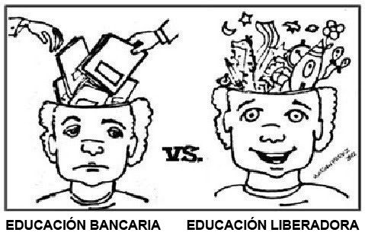
De de una enseñanza centrada en la selección de contenidos curriculares disciplinares
A
Una enseñanza que asocia los contenidos a las problemáticas de la vida cotidiana, intereses, inquietudes y a la significación que estos tienen para los estudiantes
La falta de significados se manifiesta en la lejanía entre el tipo de asignaturas impartidas, su contenido, su representación o sentido real y las necesidades, motivaciones y anhelos cambiantes que tienen los y las estudiantes

Slide 17
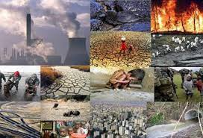
Organizar el currículum con base en Problemas socialmente relevantes
La finalidad es que los estudiantes aprendan a examinar cuestiones significativas y puedan participar en la vida pública de manera reflexiva y crítica.
Se busca que los estudiantes aprendan a analizar y valorar evidencias y tomar decisiones fundamentadas, que aprendan a resolver problemas cotidianos de sus propias vidas y a desarrollar una fundamentación ética de sus relaciones personales y sociales (Pagès, 2007)

Slide 18



Enseñar a
Aprender a
Obtener
Información
CONOCER CÓMO ES?
PROBLEMAS
SOCIALES
RELEVANTES
Comprender
e Interpretar
la información
COMPRENDER POR QUÉ ES COMO ES
CONSTRUIR
Pensamiento critico
PENSAR QUE
PODRÍA SER
DE OTRA MANERA
Para actuar y transformarlo

Slide 19
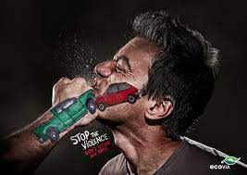
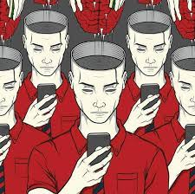
Búsqueda de la Situación problema en la realidad
1. Describir: Identificar características, qué, cómo, cuando, dónde, quiénes
2. Explicar: Causas, intencionalidades, consecuencias, empatía
3. Interpretar: justificar, confrontar, debatir, evaluar y juzgar fuentes, asumir postura
4. Argumentar: Debate de distintas posiciones brindar argumentos sólidos para convencer
5. Toma de decisiones informadas: Selección de opciones para la solución del problema

Slide 20

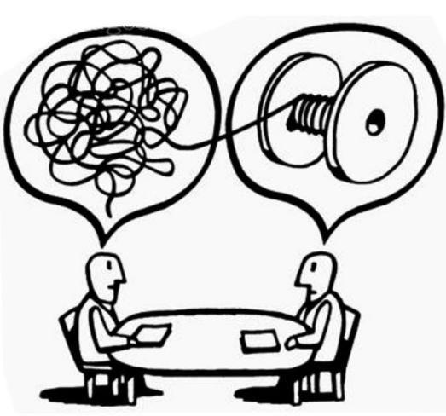
Búsqueda de soluciones
Proyección dialógica de actividades que impliquen cambios
Fijar condiciones
Metodología para la disposición, aprendizaje y acción
Intervención directa y desde la acción sobre el problema
Análisis y discusión de significaciones, contradicciones, antecedentes, consecuencias de las posibles soluciones
Toma de conciencia sobre la acción social a favor de los DDHH
Evaluación

Slide 21

De de una enseñanza que refuerza la formación de estudiantes pasivos, acríticos y receptores de información
A
Una enseñanza que forme sujetos críticos y cuestionadores, capaces de gestionar el conocimiento de manera dialogante sobre problemáticas sociales sostenidos desde distintos puntos de vista, alejándose así de un currículum que reproduce las inequidades sociales y culturales.

Slide 22
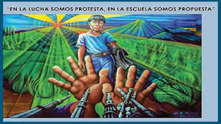

Slide 23

Cartas a quien pretende enseñar
Paulo Freire

Slide 24
A partir del filme y de la teoría abordada reflexionen y argumenten cómo se aplican los siguientes principios de la pedagogía crítica en la película Escritores de Libertad:
La práctica educativa en la lectura del contexto ¿Corresponde dicho contexto al del oprimido? ¿Por qué? ¿Qué relación tiene la película con el contexto colombiano (Sociedad, escuela)?
La construcción del conocimiento y apropiación del saber a partir de la problematización de la vida en pasado, presente y futuro, así como de temas controversiales
Desarrollo de la personalidad y de las capacidades cognitivas en torno a las necesidades sociales
Desarrollo del pensamiento crítico para que el estudiante de manera autónoma se emancipe y comprometa en transformar su historia y la realidad social de su contexto
La relación maestro alumno dada por un proceso de dialogicidad, en la cual la voz del estudiante cobra sentido.
La práctica de la docente desde la reflexión-acción crítica y la enseñanza como un acto de amor

Slide 25
Criterios de presentación/evaluación del trabajo:
El trabajo debe ser presentado en los grupos conformados a partir de las siguientes indicaciones:
Las respuestas a cada una de las preguntas deben estar argumentadas críticamente a partir de las lecturas y teoría abordada en el seminario, razón por la cual deben establecer un diálogo entre los autores del texto (ustedes) y los aportes de los teóricos (Textos de lectura del módulo u otros que aborden los principios de la pedagogía sociocrítica)
Las fuentes consultadas deben aparecer, en el texto, debidamente citadas (Estilo APA).
Ninguna de las preguntas debe ser desarrollada con una extensión superior a una página
El trabajo se debe presentar en letra Times New Roman tamaño 12 a un interlineado de 1,5
Se deben presentar las referencias bibliográficas utilizadas al final del texto

